Slide 1
ubuntu安裝
410570451_
醫資三侯怡萱

Slide 2
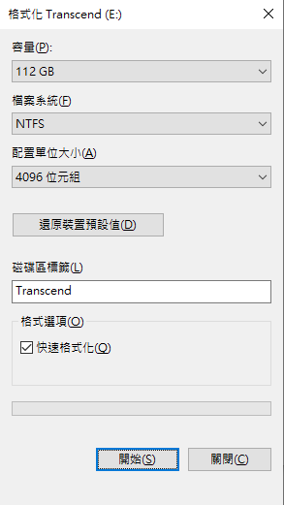
為了能讓Ubuntu放在usb裡面，
首先先把它給格式化，
檔案系統改成NFTS

Slide 3
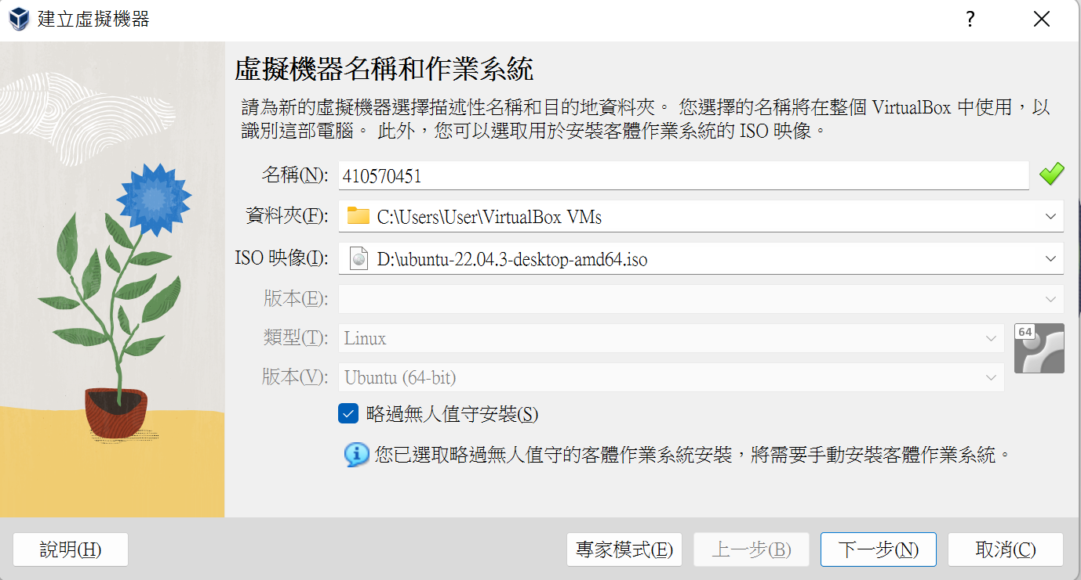
打開虛擬機後，先建立虛擬機，ISO的地方選擇Ubuntu 將其安裝在虛擬機上面

Slide 4
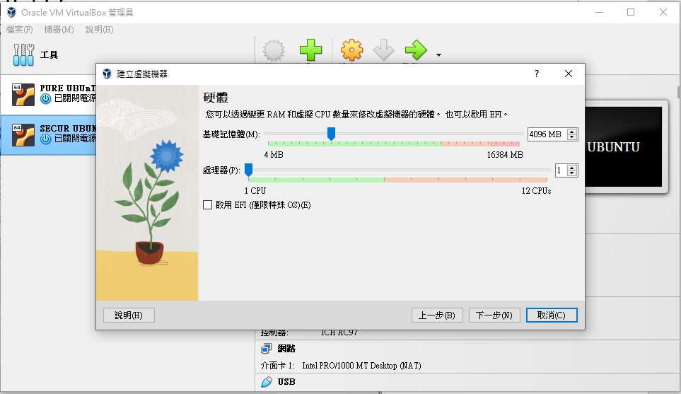
選擇虛擬機硬體的容量

Slide 5
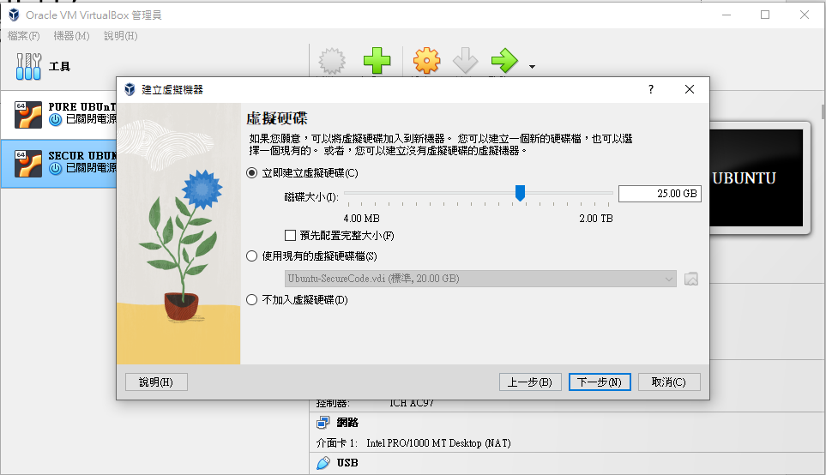

Slide 6
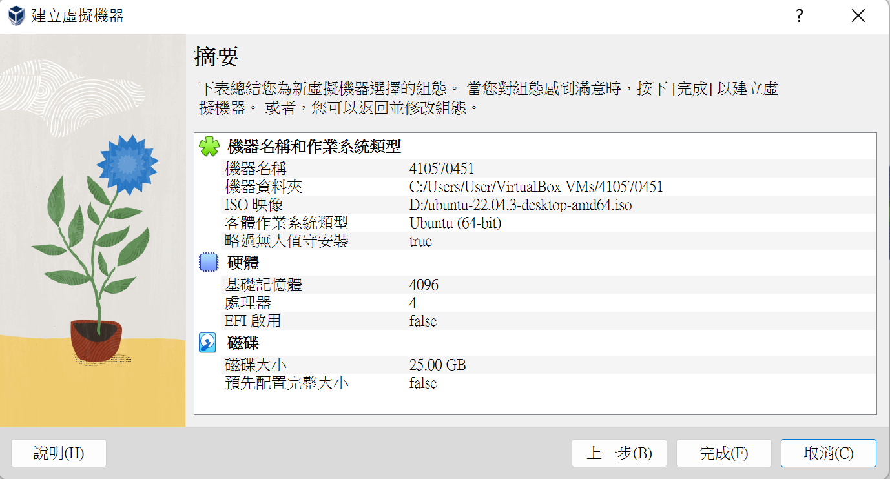
都確定好了便可按完成

Slide 7
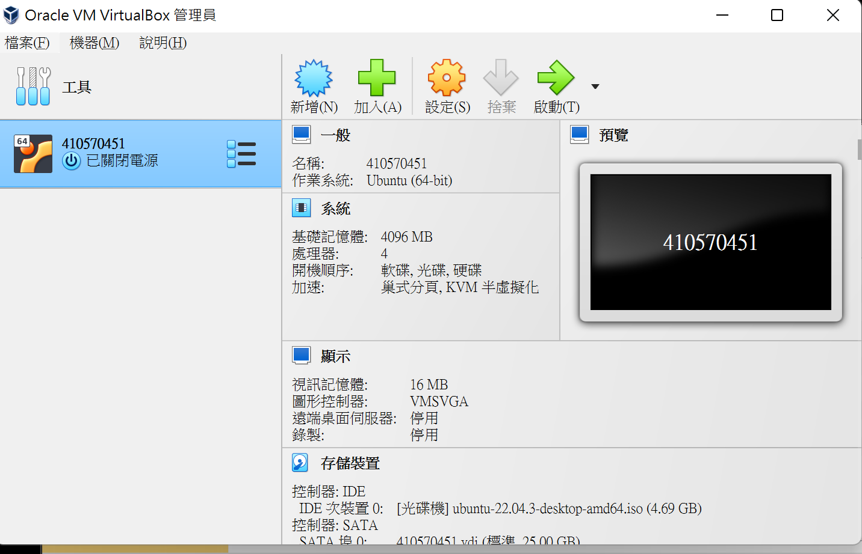
接下來開啟此虛擬機

Slide 8
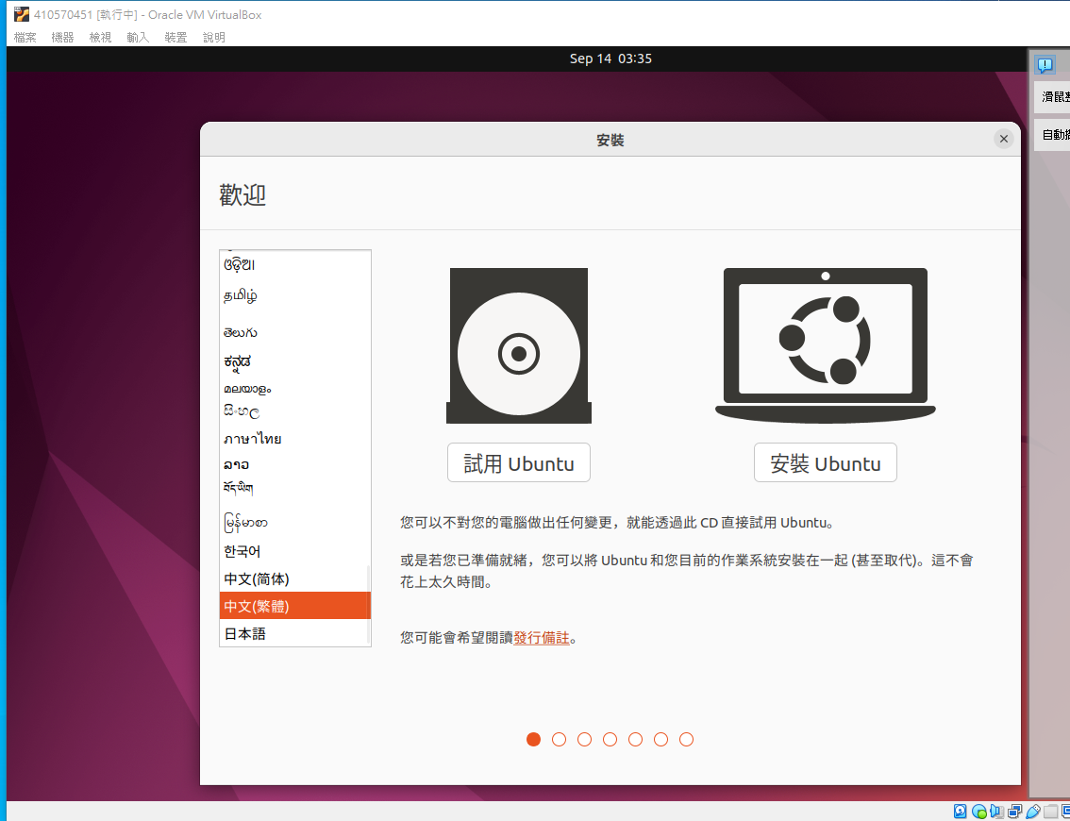
選取中文並安裝右邊電腦版的Ubuntu

Slide 9
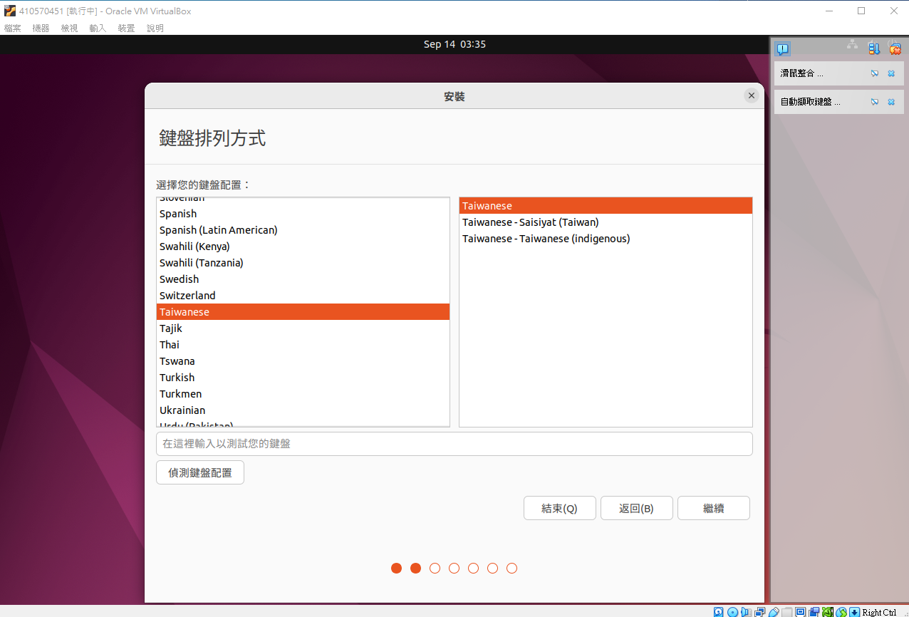
一樣選擇中文

Slide 10
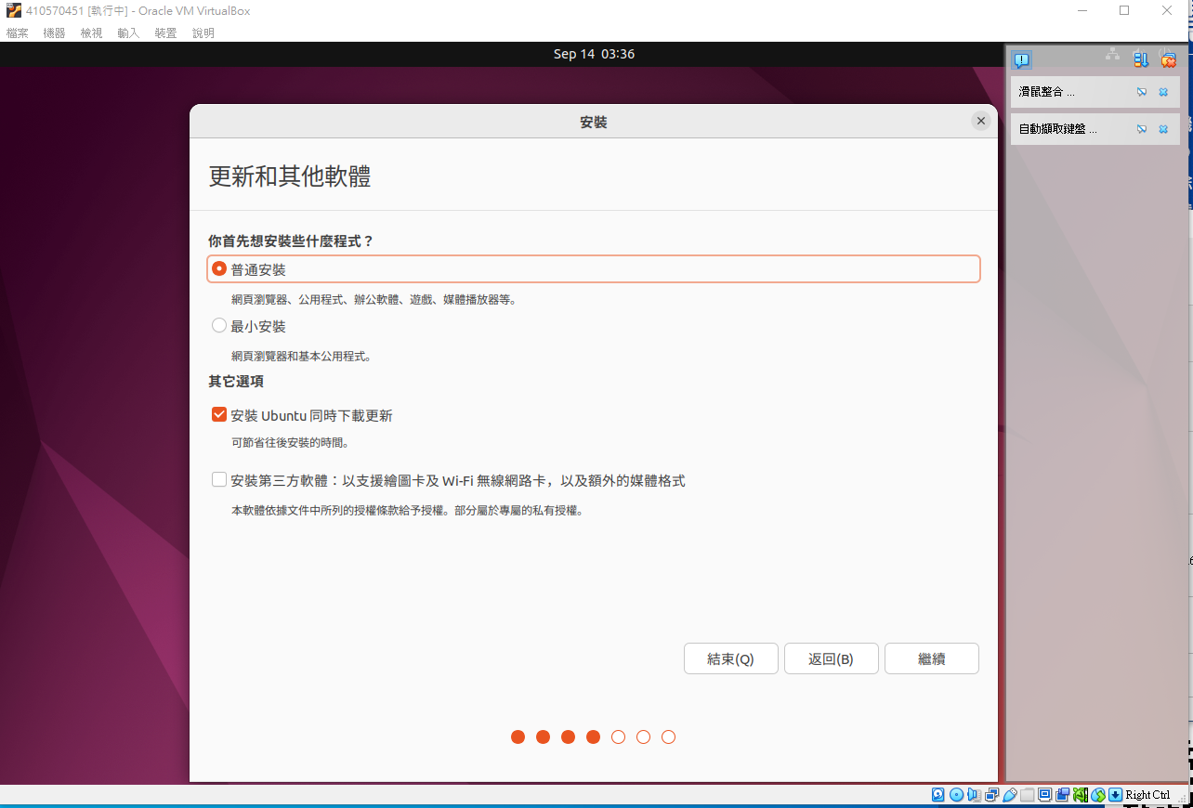

Slide 11
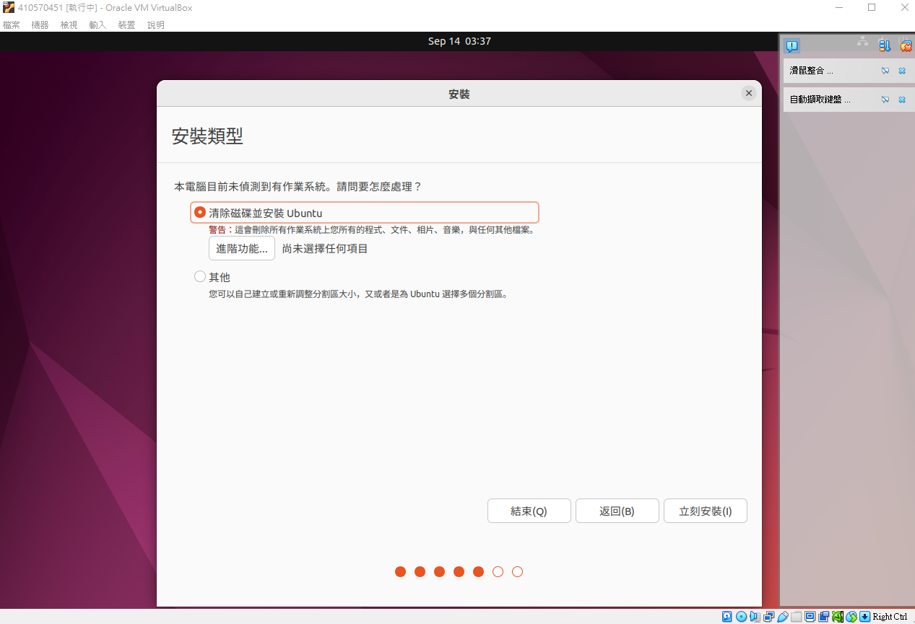

Slide 12
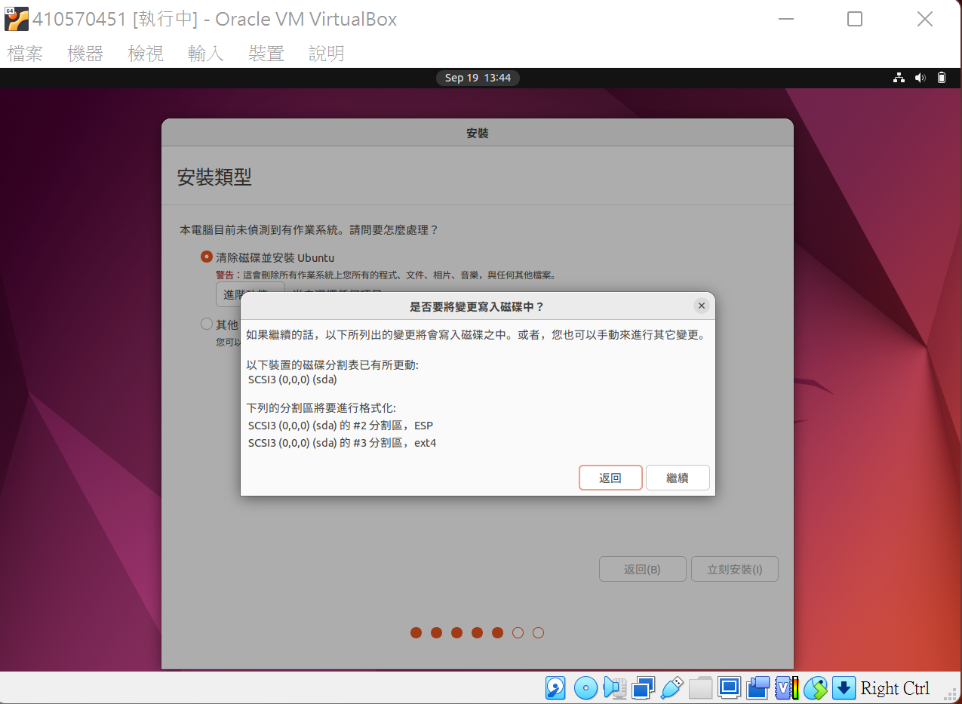

Slide 13
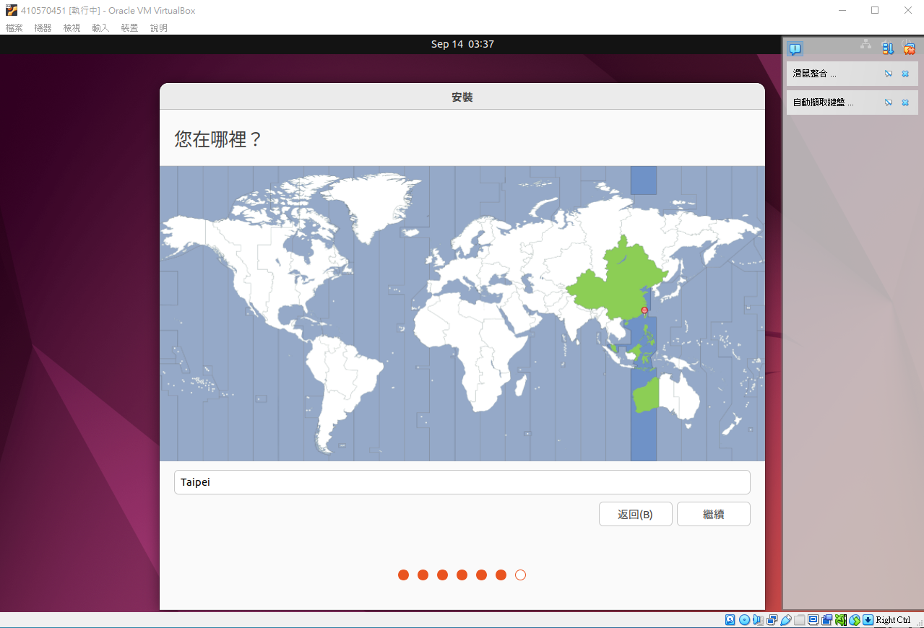
選擇時區

Slide 14
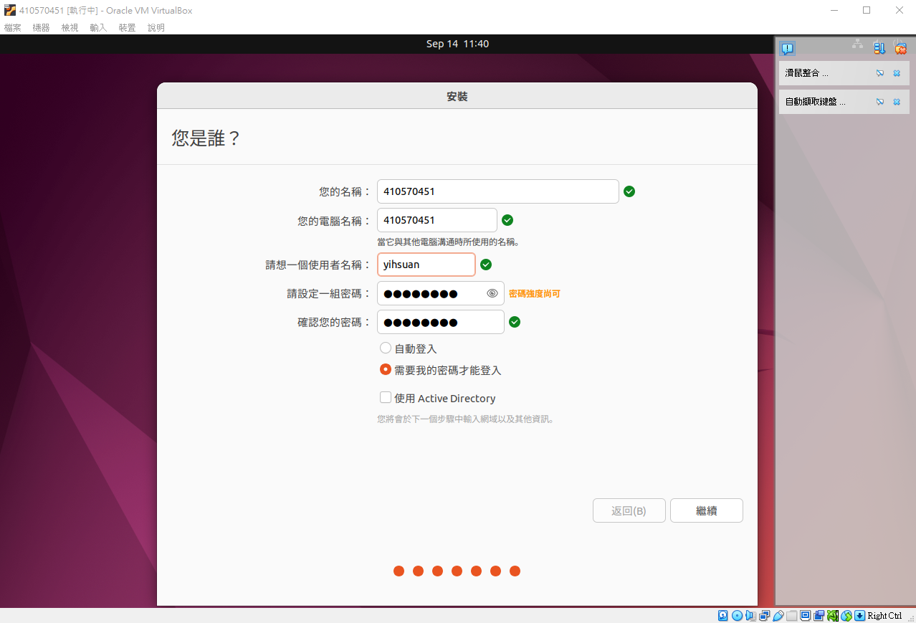
使用者名稱記得全部都要小寫

Slide 15
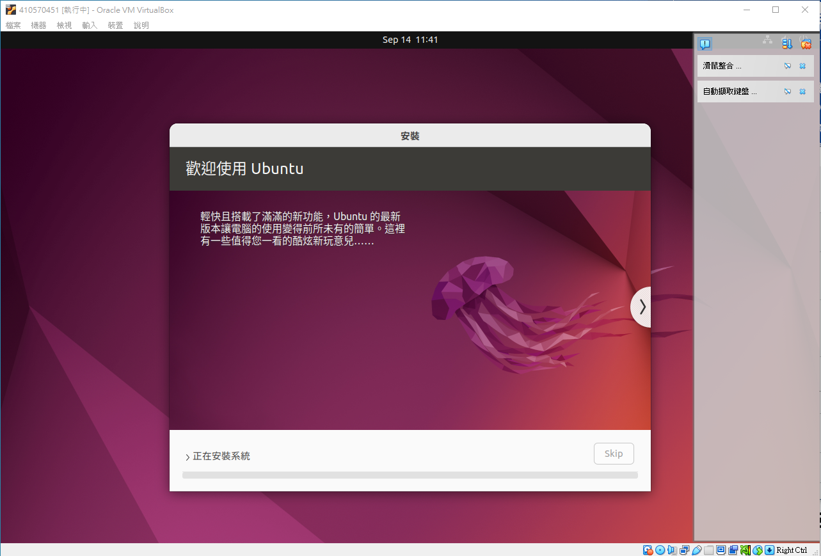
安裝中

Slide 16
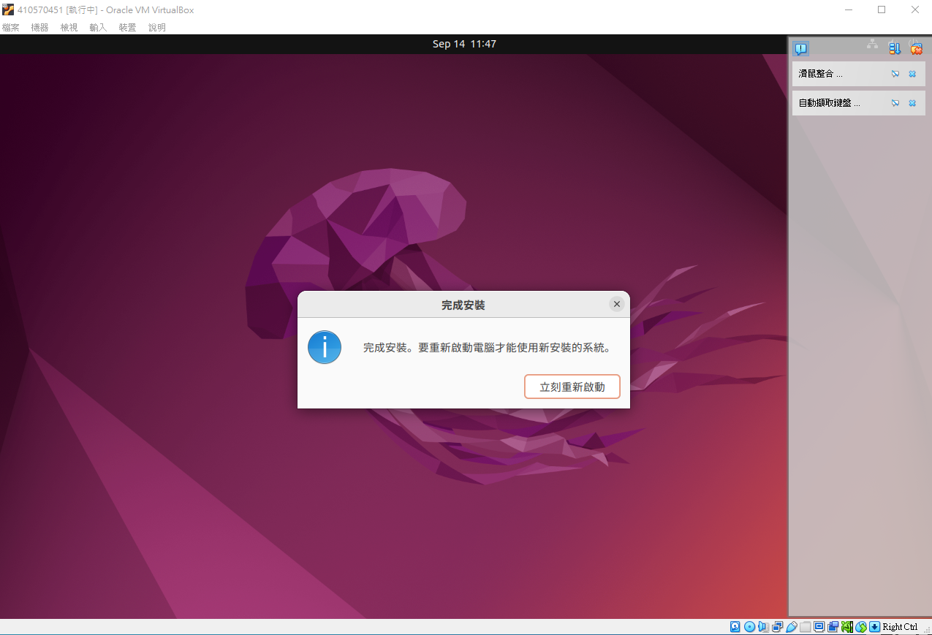
安裝好以後，依照指示重新啟動

Slide 17
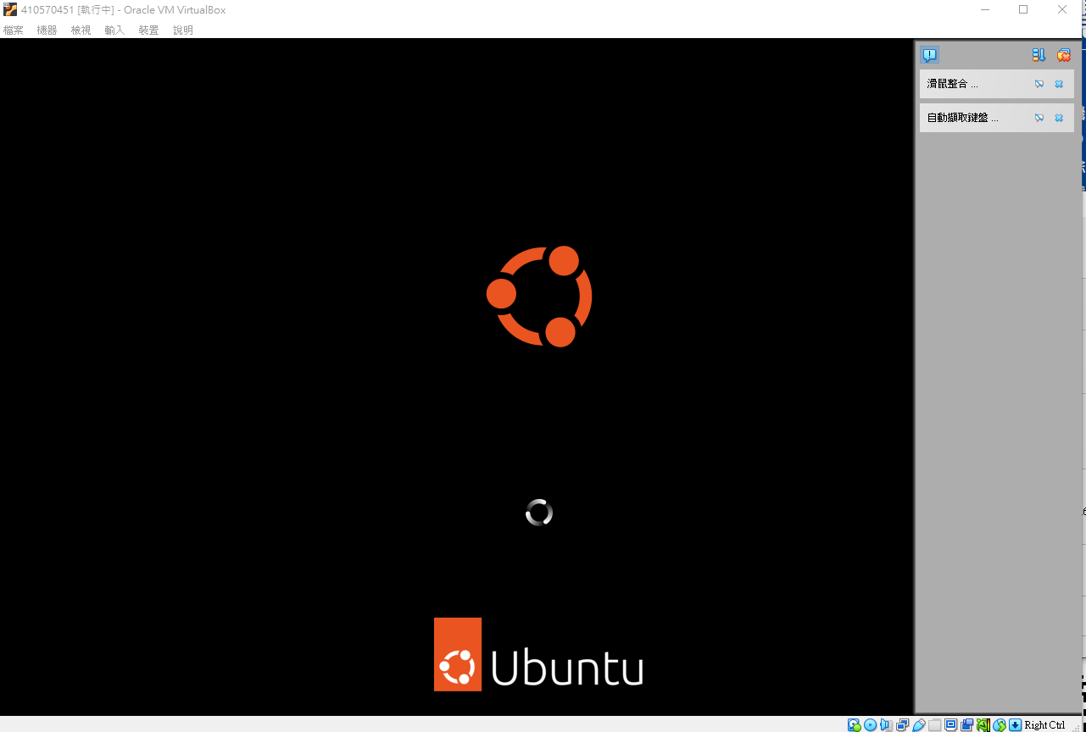
安裝成功後，會出現以下畫面

Slide 18
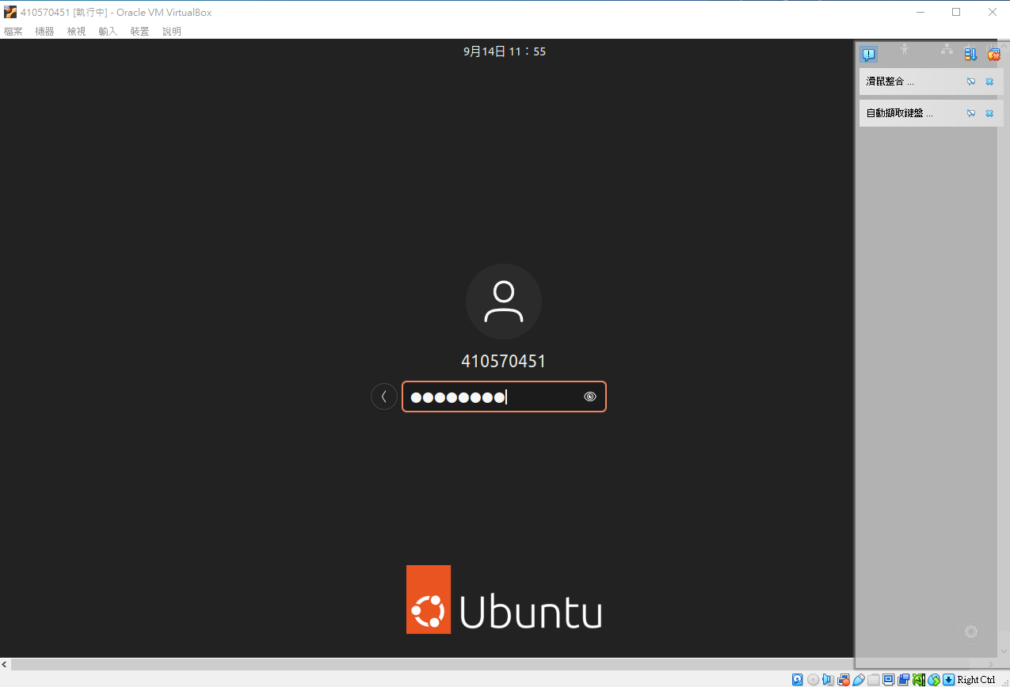
使用者登入

Slide 19
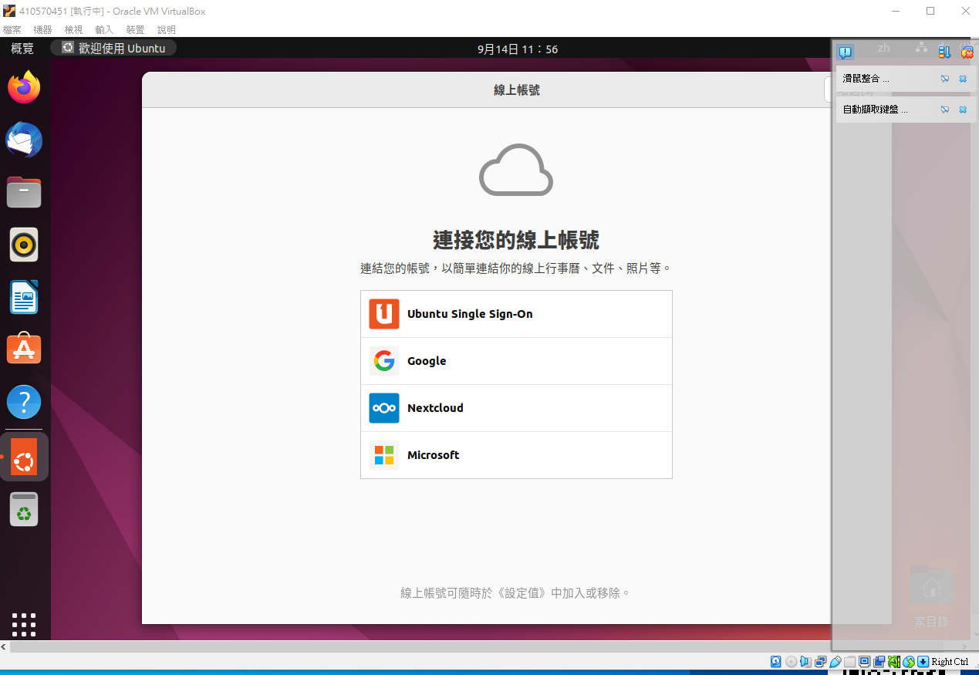
安裝成功

